Slide 1
運動定律
2-2

Slide 2
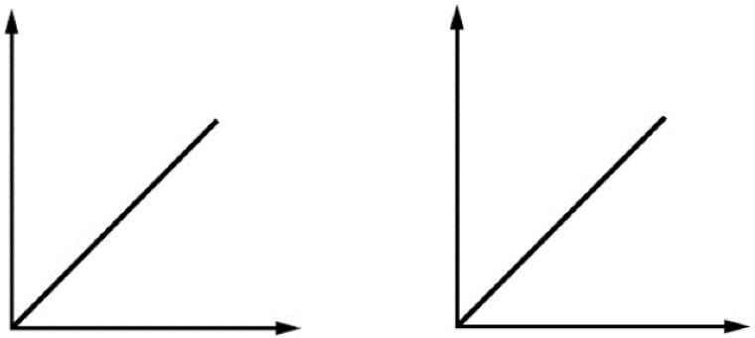
牛頓第二運動定律
(1) 內容：物體受外力作用，會沿著 .
的作用方向產生 。
力
加速度
a
a
0
0
F

Slide 3
牛頓第二運動定律
(2) 公式：合力F = × .
a. 質量固定的物體，加速度與所受的外力成 比。
b. 固定的外力作用在不同質量的物體，加速度與質量成 比。
質量m
加速度a
正
反
a
a
0
0
F

Slide 4
牛頓第二運動定律
(3) 單位
a. 公制單位：牛頓（N）。
註：1牛頓能使1公斤的物體產生1公尺／秒²的加速度。
a
a
0
0
F

